Slide 1
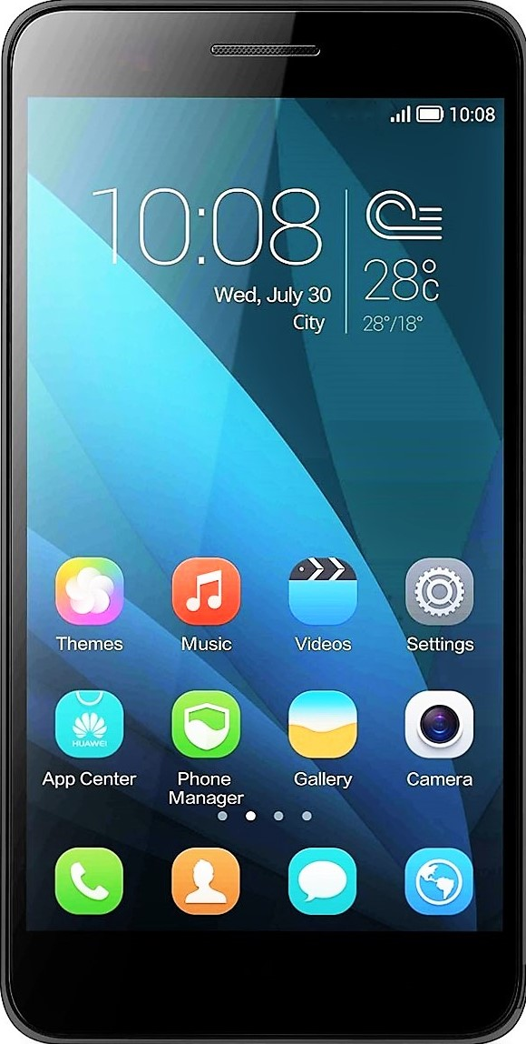

Reservisten Applikation (CIH-smart)
Vers. 2
„Grundidee“:
anpassbarer Baukasten (als „overlay“)
inhaltlich durch KompZResAngelBw anpassbar (bspw. Sammlungen)
Ä
Y-Net
6G
Anforderungen für Nutzer*_innen:
nutzbar auf allen gängigen mobilen Betriebssystemen (OS)
kostenfreie Bereitstellung in wesentlichen App-Stores
nutzbar ohne Anmeldung nach Download (Funktionalitäten „Information“ und „Reservistenverband“); ggf. erforderliche Anmeldung in nachgeordneten Ebenen
nutzbar ohne SSO (single sign on)
keine Speicherung von Nutzer*_innen-Daten auf Bw-Servern
soweit erforderlich: Speicherung von Nutzer*_innen-Daten auf mobilem Endgerät
Anforderungen für KompZResAngelBw:
„Baukasten“ auf einem Server in DEU, d.h. keine zusätzliche Software auf BWI-Rechnern
keine tiefgehenden Programmierkenntnisse zur Anpassung erforderlich
geringe laufende Kosten

Slide 2







Reservisten Applikation (CIH-smart)
Vers. 2
„Kachel“ | Funktionalität | Datenursprung
 | Information (öffentlich) | https://www.bundeswehr.de/de/ueber-die-bundeswehr/die-reserve-der-bundeswehr
 | Stellenbörse | Stellenbörse Res auf https://bewerbung.bundeswehr-karriere.de Sammlung erweiterbar um Links auf Seiten von militärischen Verbänden sowie den Marktplatz auf der Bundeswehr Community
 | Chat (Kommunikation) | https://bundeswehr.community/
 | Verband der Reservisten der Deutschen Bundeswehr e.V. (Reservistenverband) | Homepage des Reservistenverbandes
Ä
Y-Net
6G
ResApp
Ä

